Slide 1
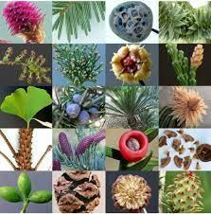
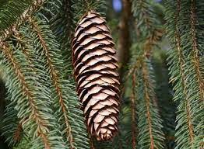
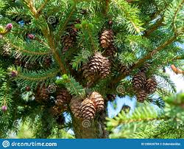
النباتات معرّاة البذورGymnosperm

Slide 2
النباتات معرّاة البذور هي تسمية تطلق على صنف كبير من النباتات البذريّة التي تندرج تحت شعيبة البذريات حقيقيّة الأوراق، أما الصنف الآخر فيطلق عليه اسم النباتات مغطاة البذور، وتمتاز معرّاة البذور عن باقي أنواع النباتات بكون بذورها مكشوفة، ومن أشهرها أشجار الصنوبر، وتعتبر من أقدم النباتات الموجودة على الأرض وأكثرها تعميراً، حيث يوجد ما يقارب 700 نوع مختلف منها، وتقسم بشكل عام إلى أربعة أصناف رئيسيّة وهي السيكاديات، والجنكويات، والجنتويات، والمخروطيات.

Slide 3
خصائص النباتات معرّاة البذور
● تظهر البذور عارية على مخاريطها، وهي من البذور عديدة الفلقات.
●أوراقها تكون على شكل إبر رفيعة، وتجتمع كل مجموعة منها حول بعضها البعض على طرف أحد الأغصان، وتعرف باسم الأوراق الحرشفيّة الخبائيّة.
●المخروط هو عضو التكاثر فيها، وتحمل النباتات معرّاة البذور مخاريط أنثويّة ومخاريط ذكريّة منفصلة عن بعضها البعض.
● جميع النباتات المعرّاة البذور من النباتات الخشبيّة كالشجر والشجيرات، ولا تشتمل على أي نوع من النباتات العشبيّة، وأغلبها من الشجر المعمر والدائم الخضرة.
●تحتوي على أنسجة مولدة وعائيّة تغلف الخشب واللحاء الثانويين، مما يؤدي إلى الزيادة في قطر سيقانها وجذورها.

Slide 4
●يسودها الطور الجرثومي، أما الطور الجاميطي فمختزل ويتطفل على أنسجة النباتات الجرثوميّة.
●تمتلك البعض منها أزهاراً بدائيّة مختزلة.
●يتكون خشبها من قصيبات ولا تمتلك أوعيّة خشبيّة بداخلها.
●تمتلك مخاريط مختلفة النوع والحجم، إلا أنها تمتاز جميعاً بشكلها المزدوج.

Slide 5
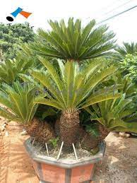
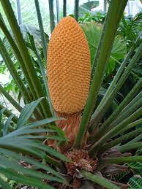
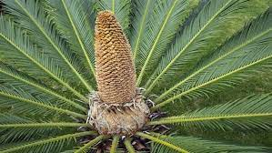
السيكاديات CycadoPhyta Division

Slide 6
هي طائفة من النباتات تتبع شعبة حقيقية الأوراق، تحتوي على مخاريط التي بدورها تحتوي على تراكيب تكاثرية ذكرية وانثوية ويصل طول المخاريط إلى 1 م و وزن 35كجم ويصل طول نباتات السيكادا إلى 18 م وتحتوي نباتات السيكادا على 11 جنس و 250 نوع فقط. قد يظن بعض الناس ان نباتات السيكادا انها اشجار النخيل وهذا اعتقاد خاطئ لكن نباتات السيكادا تشبه اشجار النخيل وذلك في ان لها اوراق كبيرة مقسمة لكن تختلف في استراتيجيات التكاثر أو أن نباتات السيكادا لها ساق طرية تحتوي على نسيج خازن. وانتشرت نباتات السيكادا منذ 200 مليون سنة تقريبا

Slide 7
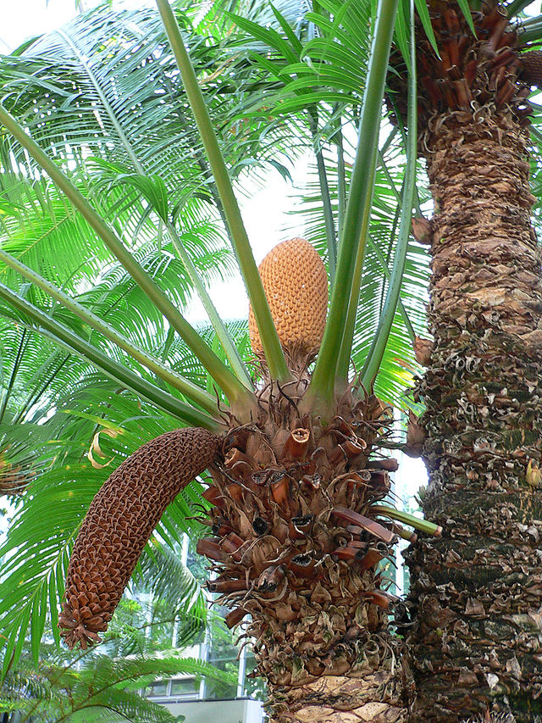

Slide 8
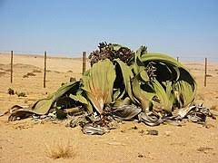
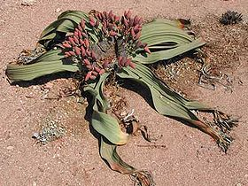
قسم الجنتويات Gnetophyta

Slide 9
قسم الجنتويات Gnetophyta
تتألف شعبة الجنتويات النباتية : Gnetophyta أو gnetophytes من ثلاث عوائل من النباتات الخشبية المصنفة ضمن عاريات البذور gymnosperm ، احدى المجموعتين الرئيسيتين للنباتات البذرية spermatophyte (seed plants) تتميز النباتات الجنتوية عن باقي عاريات البذور باحتوائها على أوعية خشبية مثل الموجودة في النباتات المزهرة (مغلفات البذور Angiosperms أو الماغنولية Magnoliophytes ) و يعتقد أن النباتات الجنتوية هي النباتات البذرية العارية البذور الأكثر قربا للنباتات المزهرة flowering plants

Slide 10
رتبة الإيفدرال
تضم جنساً وحيداً هو الإيفدرا Ephedra، الذي يضم قرابة 40 نوعاً غريب التوزع الجغرافي المتقطع في بقاع عدة من أمريكا الشمالية، والجنوبية، وآسيا، وأوروبا. وهي نباتات متخشبة، زاحفة أو متسلقة، أوراقها متقابلة وضامرة، انتقلت فيها وظيفة التركيب الضوئي إلى السوق والأغصان الخضر. بنيتها التشريحية مرتبطة بزمر نباتية عدة: فالمسام مماثلة لمسام الكوردائيت، و الخشب مكون من قصيبات tracheides مشابهة لقصيبات الفصيلة التنوبية Abietaceae، واللحاء مزود بخلايا مرافقة كما في النباتات عاريات البذور. نباتات جنس الإيفدرا ثنائية المسكن، أي تظهر الأزهار المذكرة على نبات والأزهار المؤنثة على نبات آخر. :

Slide 11
تتجمع الأزهار في مخروط صغير يشبه المخروط الأنثوي للصنوبريات. أما تكوّن النطاف والأجنة فتكون مشابهة للطريقة الخاصة بعريانات البذور. تتميز بعض الأنواع بإلقاحها البسيط كما في عريانات البذور، ويتميز بعضها الآخر بالإلقاح المضاعف كما في النباتات مغلفات البذور. يحوي النبات قلوانيات عدة، وفي طليعتها الإيفدرين ephedrine المستعمل في معالجة الربوasthme. أبرز الأنواع السورية اللبنانية:
الإيفدرا المجنحة Ephedra alata
الإيفدرا عديمة الـورق Ephedra aphylla
الإيفدرا فيمينا Ephedra foemina

Slide 12
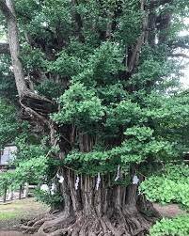
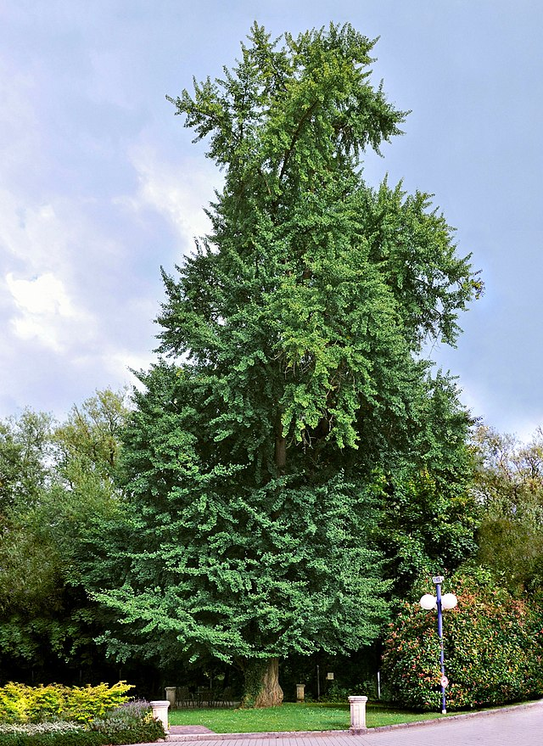
الجنكويات (الجنكيات) Ginkgophyta

Slide 13
الجنكيات
الاسم العلمي (Gjnkgoales)، وهي رتبة من عاريات البذور تحتوي على نوع واحد فقط موجود: شجرة جنكة بيلوبا . وهي أصنوفة أحادية الطراز ضمن طائفة الجنكوبسيدا، وهي في حد ذاتها نمط أحادي ضمن شعبة الجنكوفيا. وهذه الرتبة تشمل خمس فصائل، التي يوجد منها فصيلة الجنكية فقط

Slide 14
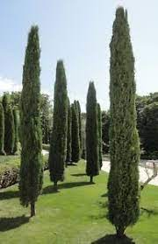
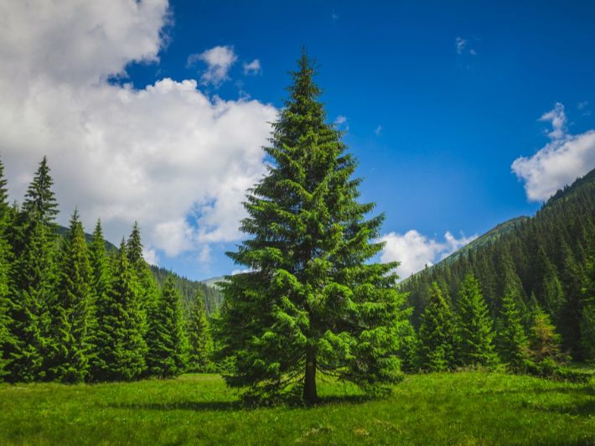
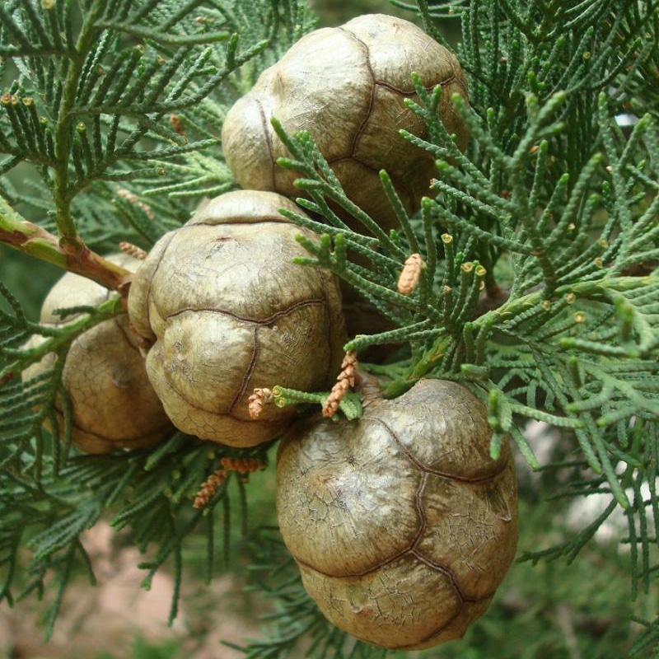
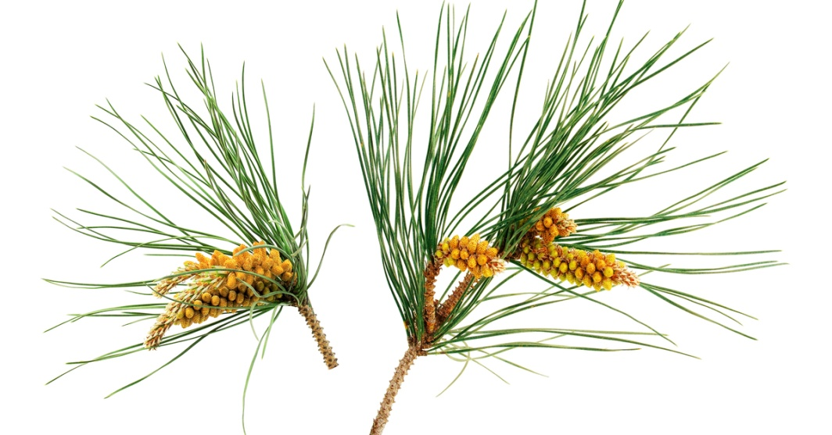
المخروطيات Pinophyta

Slide 15
خصائصها
●تتباين المخروطيات في الحجم من شجيرات قصيرة إلى أشجار.
●من أمثلة المخروطيات: أشجار الصنوبر والسرو
●تُعد المخروطيات مهمة للإنسان من الناحية الاقتصادية لأن أشجارها
مصدرًا هامًا للأخشاب ولب الورق.
●معظم المخروطيات لها مخاريط مذكرة ومخاريط مؤنثة على أغصان
مختلفة من الشجرة أو الشجيرة نفسها.
●تُنتج المخاريط الذكر ية الصغيرة حبوب اللقاح، في حين تبقى المخاريط
الأنثوية الكبيرة على النبات إلى أن تنضج البذور.

Slide 16
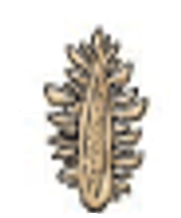
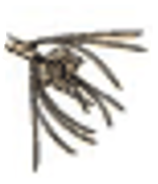
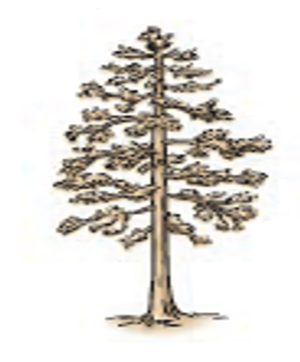
المخروط الأنثوي
مجموعة مخاريط ذكرية
النبات البوغي الناضج

Slide 17
بعض تكيفات المخروطيات
يُمكن الاعتماد على خصائص المخاريط الأنثوية لتعرُّف خصائص المخروطيات حيث تُبدي هذه المخروطيات مثل النباتات كلها تكيفات لبيئاتها ومن تلك التكيفات:
1. معظم المخروطيات لها أغصان متدلية.
ما العلاقة التي يُمكن استنباطها من كون الأغصان متدلية؟
نظرًا لأن العديد من المخروطيات تنمو في مناخ كثير الثلوج، فإن الأغصان المتدلّية تُعد تكيفًا لحماية المخاريط من الثلوج المتساقطة.
2. وجود طبقة خارجية شبه شمعية من الكيوتين تُغطي أوراق المخروطيات الإبرية، أو الحرشفية؛ لتقلل من فقد الماء.

Slide 18
فرع من نبات مخروطي
يمكن أن توصف مخاريط المخروطيات الأنثوية بأنها خشبية أو لحمية أو عِنَبية.

Slide 19
فوائد المخروطيات
لبذور النباتات المخروطية فوائد عديده منها الغذائية و الزيتية و المراهم التجميلية وتدخل في عديد الادوية على رأسها أدوية المجاري البولية ، كما تعتبر المخروطيات مصدر من المصادر المهمة للخشب الخام، وهو ليس ببلد معين فقط بل العالم بأجمعه، وذلك بسبب أن أشجار المخروطيات لا تستغرق وقت طويل في نموها وجذوعها تكون طويله وذات استقامة وهو لهذه الأسباب يجعلها ملائمه جدا لإنتاج الخشب الخام

